Slide 1






综述 篇
应用文重在应用

Slide 2
01
应用文概述

Slide 3
一、应用文的概念及作用
1.概念
应用文又称文书，是党政机关、企事业单位、社会团体及人民群众在处理日常公私事务时所使用的具有一定格式的实用性文体的统称，是人们交流思想、互通情况、解决问题、处理事务的工具。

Slide 4
2.作用
（1）规范和准绳作用。应用文的一个重要组成部分就是公文，党和国家颁布政策、法令、章程及规定时，都采用公文。国家往往以法律或行政手段来保障公文的实施。这些文件对百姓的生活起着规范和准绳作用。
（2）宣传和教育作用。应用文是党和国家宣传路线、方针、政策及法规、意见的重要工具。这些具有宣传教育作用的应用文能帮助人们认清形势，使干部、群众统一思想，提高认识水平，协调行动。
（3）交流和沟通作用。应用文是保持联系、加强交流和沟通的重要手段。下情上知，上情下达，互相协作，这些都需要应用文的往来。
（4）凭证和档案作用。在人们参与某项事务、承担某项责任时，应用文能起到凭证和依据的作用。

Slide 5
二、应用文的一般特点
1.实用性
（1）在内容上，应用文具有明确的目的和阅读对象。
（2）在形式上，应用文有一套为内容服务的结构、格式、语言，具有惯用性。

Slide 6
2.程式性
各类应用文一般都有惯用的格式和行文规则，各种格式不能随便混用。
3.时效性
应用文是为解决和处理现实生活中的具体问题而写的，所以具有很强的时效性。
4.朴实性
在语言风格上应用文应简明、得体，不能给对方带来理解上的困难，这样才能提高处理事务的效率。

Slide 7
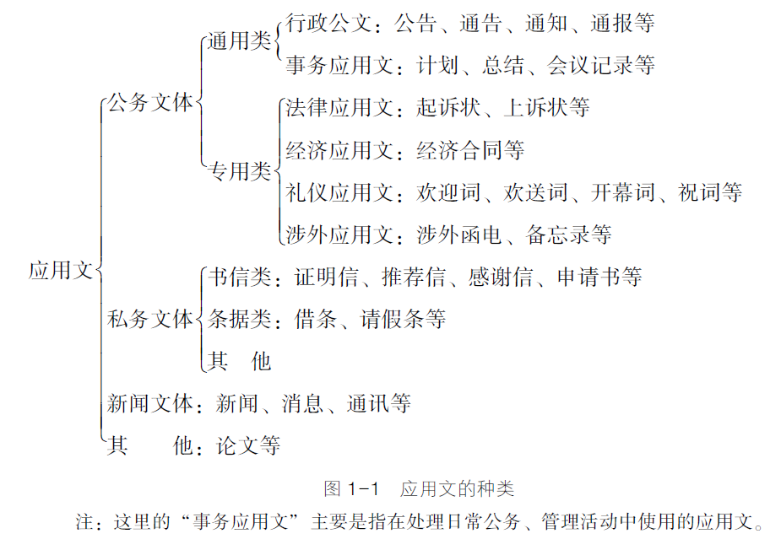
三、应用文的种类
(1) 按作者身份和行文性质分，应用文可以分为以组织名义发出的应用文、用以处理公务的应用文和用以处理个人事务的应用文。
(2) 按使用范围分，应用文可以分为通用类和专用类两类。

Slide 8
02
应用文的写作要求及表达方式

Slide 9
一、应用文的写作要求
1.材料真实典型
材料是构成应用文的基本要素之一。在搜集的众多材料之中，作者必须选择真实、典型、具有代表性的材料写入文章，材料符合表达主旨的需要，不得有失实和浮夸的现象，写入的数字、文字资料必须准确无误。
2.观点正确鲜明
观点是作者对客观事物的看法、认识、判断或评价。它是构成应用文的主要因素，应用文的观点应该是非分明，既要符合事物的客观规律，又要符合有关方针、政策的基本精神。

Slide 10
3.结构严谨
(1)层次清楚、段落分明。应用文的层次是指应用文主旨的表现次序， 它体现了应用文内容间的逻辑关系，写作应用文一定要弄清楚先讲什么后讲什么，做到层次清楚。段落是写作中在表达主旨时由于转换、强调、间歇等造成的文章停顿，它以另起一行空两格为标志。在应用文写作中应该根据不同类别应用文的要求，做到段落分明。
(2)过渡自然、前后照应。过渡，是文章层次与层次、段落与段落之间连接、转换的方式，它有承上启下的作用。过渡的形式有过渡词语、过渡句、过渡段。照应是指文章前后的关照呼应，照应在应用文中最常见的是首尾的呼应、行文与标题的呼应、前后内容的呼应，它能使表述的问题互相补充。

Slide 11
(3)开头和结尾简洁明了。应用文的开头方式不尽相同，但必须做到中心突出。应用文的结尾方式总体来说都要求简明扼要地收束全篇，不拖泥带水。
(4)语言得体。对应用文语言总的要求是庄重、平实、概括。语言功夫的核心是选词，选词要考虑所反映的客观实际需要，要符合明晰、确切、简练的标准。还要根据具体的语言环境，为避免上下文重复而选择不同的词语。

Slide 12
二、应用文的表达方式
1.叙述
叙述是对人物的经历和事物发展变化的过程做出介绍和交代的一种方式。这是最基本的、使用频率最高的表达方式。在应用文体的写作中，叙述应该具备6要素，即时间、地点、人物、事件、原因、结果。叙述的方式有顺叙、倒叙和夹叙夹议3种。
2.说明
说明就是用简洁明了的语言把事物的形状、性质、特征、成因、关系、功能等解说和介绍清楚的表达方式。说明的方式有定义说明、分类说明、举例说明、比较说明、数字说明、引用说明、图表说明等。

Slide 13
3.议论
议论就是作者对客观事物的评论，是通过剖析事实材料及逻辑推理来阐发道理、表明见解的一种表达方法。议论包括论点、论据和论证3个要素。论证的方式有归纳论证、举例论证、比较论证、引证论证及反证论证。

Slide 14
感 谢 观 看

